Slide 1
Présentation ETS - ENSIM
25.06.18 – Lucas BARBIER

Slide 2
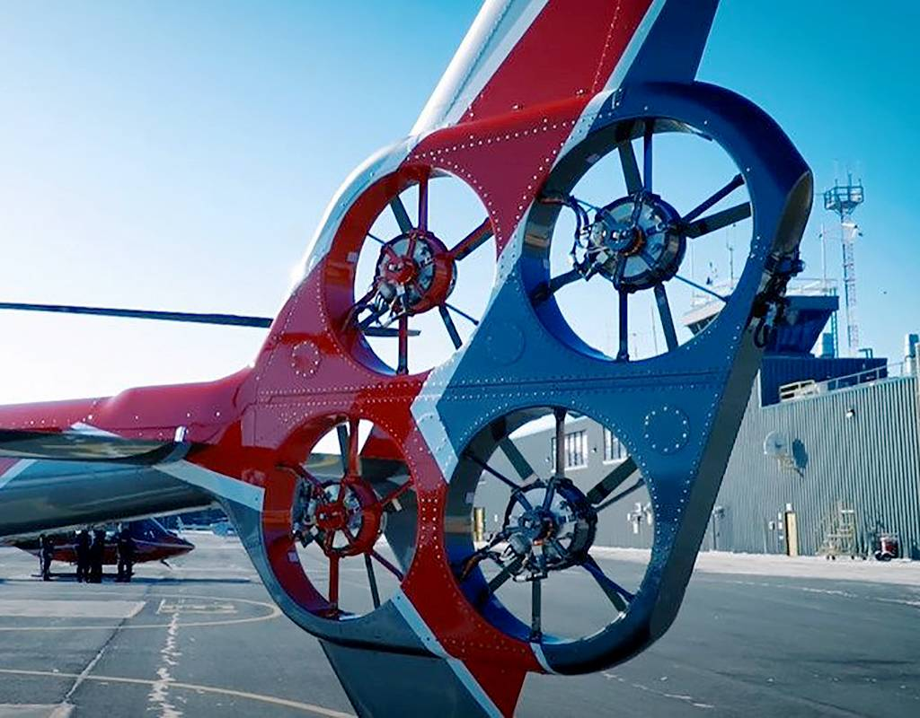
Rappels autour du projet
Problématique : Etude et caractérisation de solutions acoustiques pour un rotor caréné d’hélicoptère sous excitations réalistes
Objectifs :
Développer une méthodologie de dimensionnement et d’optimisation de solutions acoustiques pour une application industrielle
Modéliser une solution acoustiques multicouches
Intégrer la prise en compte d’effets de champ réalistes : forts niveaux, écoulement…
Utiliser les outils développés pour proposer un module acoustique intégrable dans un prototype de carénage, dans le cadre du projet REAR

Slide 3
Rétrospective
2022-2023 : Création d’une première version du code + application par Clément
Automne 2023 : Revue de Littérature + Cours
Hiver 2024 : Prise en main du code Matlab + validation de modèle + Intégration des modèles forts niveaux + Cours (échec)
Eté 2024 : Amélioration de l’application + Design des échantillons modulaires
Automne 2024 : Adaptation des bancs, 1ères optimisations + Cours (échec)
Hiver 2025 : Optimisation pour la première itération du processus de fabrication + Cours (réussite)

Slide 4
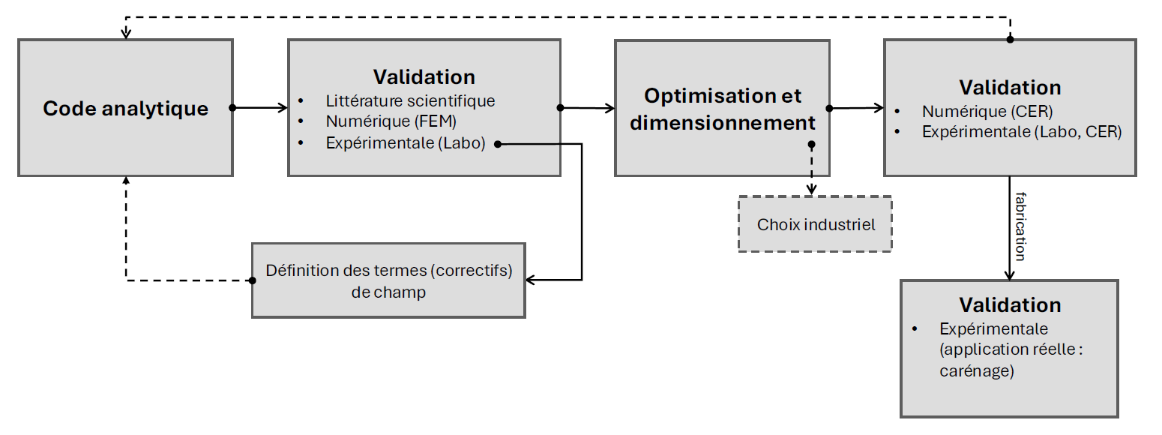
Méthodologie

Slide 5
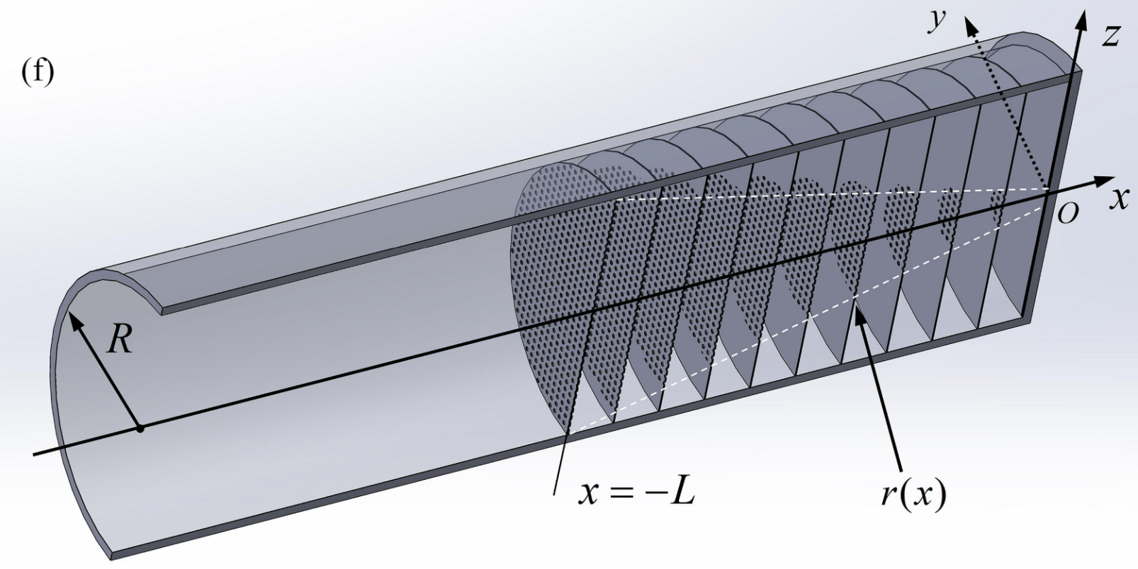
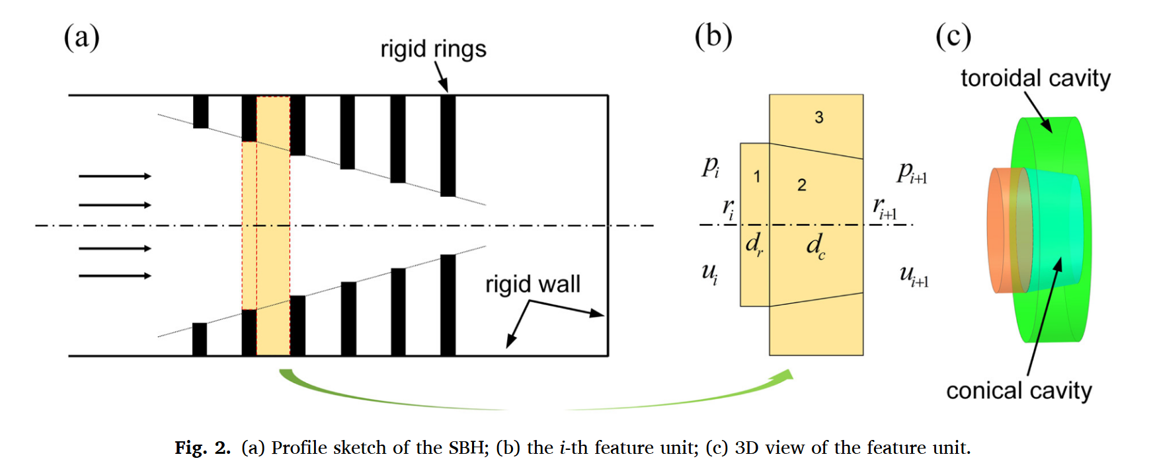
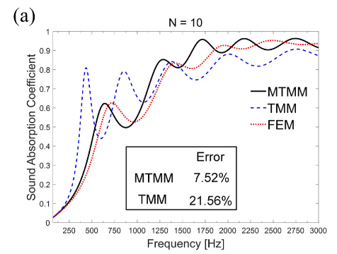
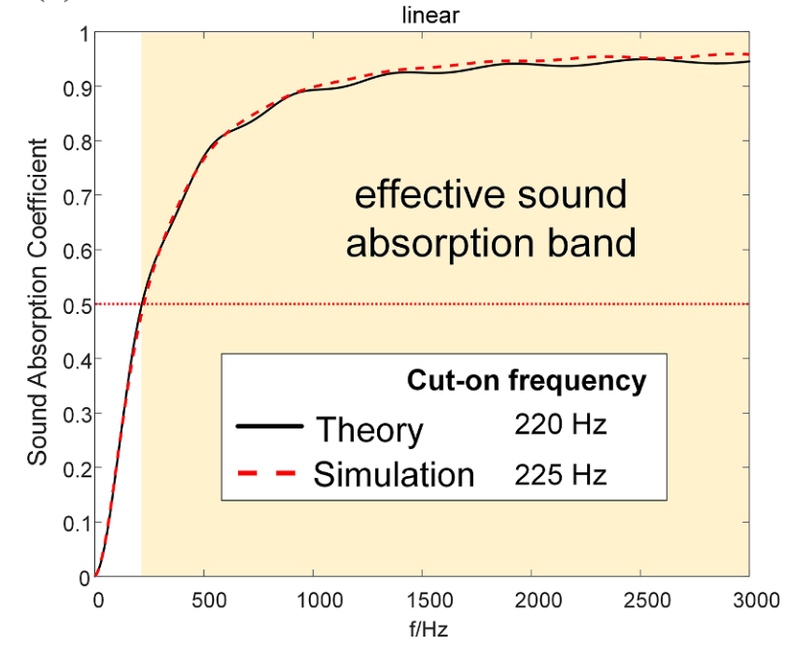
Solutions développées : MPPSBH
Chen 2024 a)
Chen 2024 b)
Reprise d’une solution alliant trou-noir acoustique et plaques micro-perforées
Utilisation d’une formulation par matrices de transfert
Rayons de perforations (sub) millimétriques

Slide 6
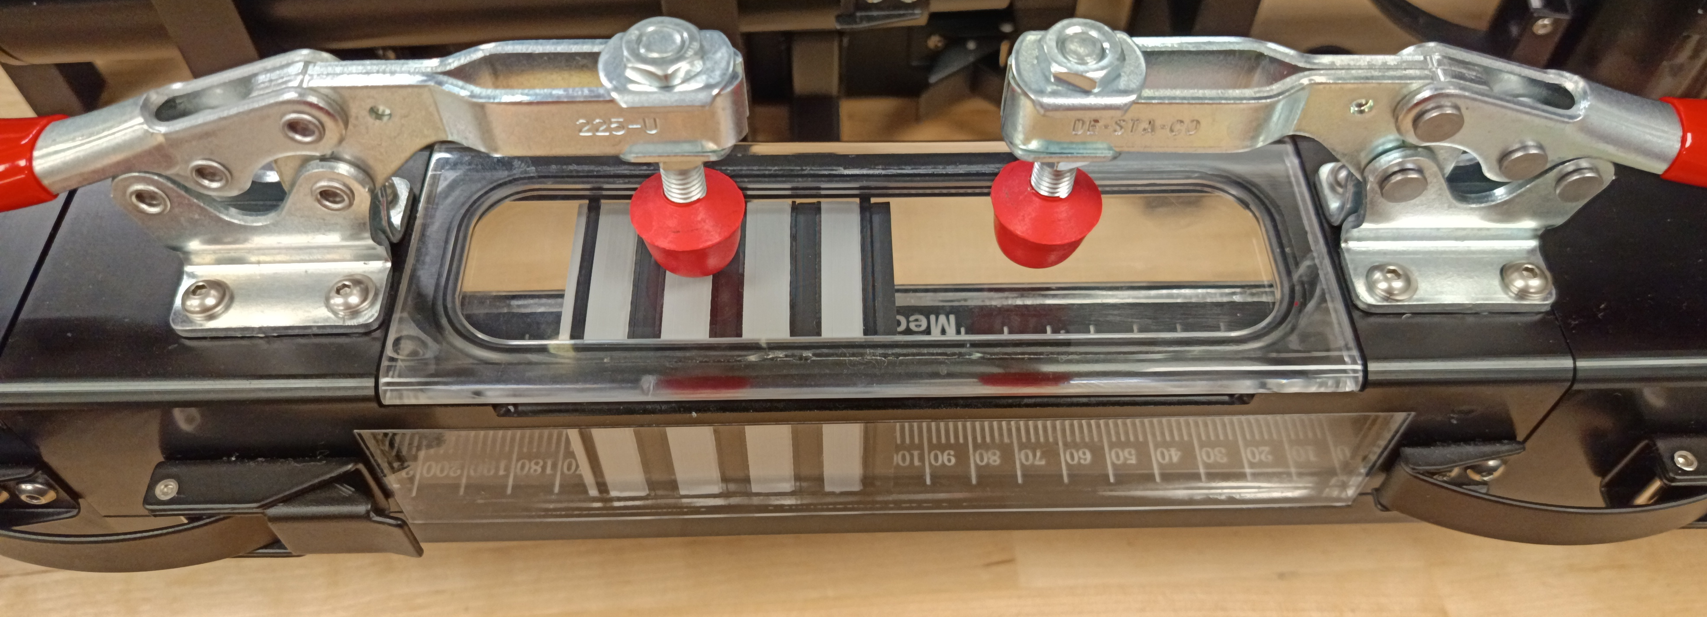
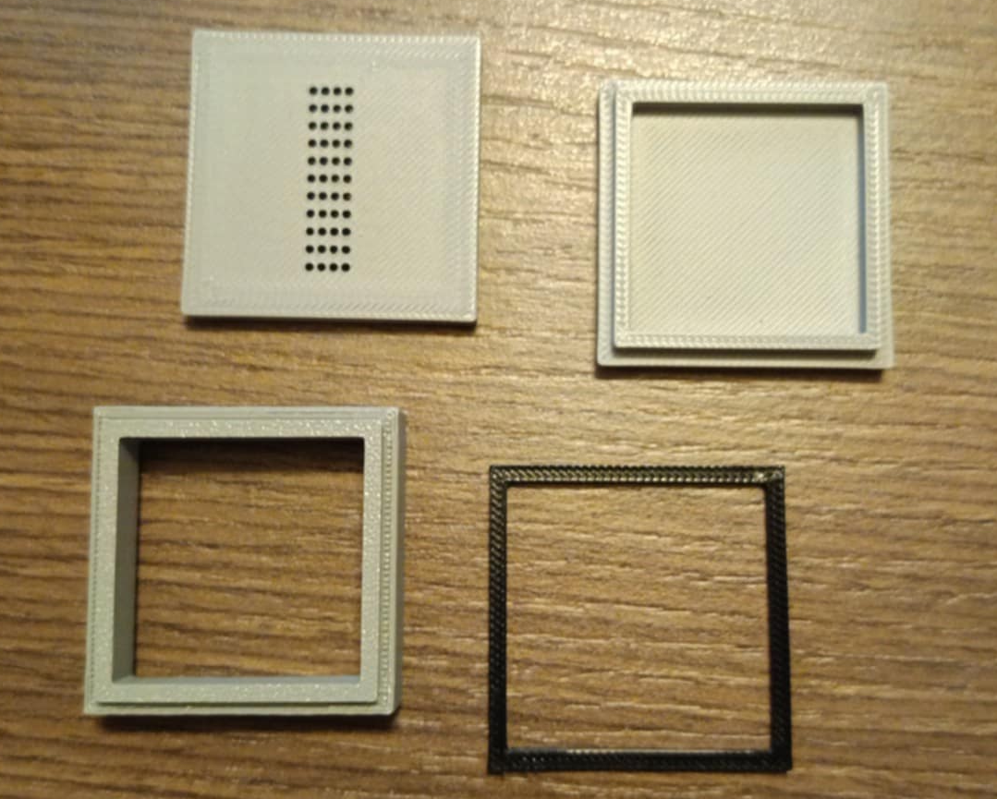
Solutions développées : MPPSBH
Plaques supérieures et intermédiaires
Usinage : Pré-découpe laser + perceuse à colonne
Adaptation des modèles à une forme carrée
Fabrication d’échantillons modulaires pour mesures acoustiques par impression 3D
Joint en TPU (étanchéité)
Anneau/ cavité

Slide 7
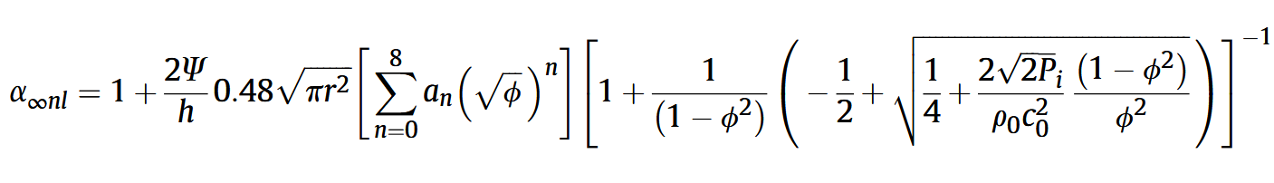
Prise en compte des forts niveaux
Prise en compte dans la correction des paramètres JCAL des plaques (Laly 2018)
Expression en fonction du niveau de pression incidente RMS
Prise en compte multi-plaques : procédure itérative, détermination de la pression à chaque plaque par inversion des matrices de transfert

Slide 8

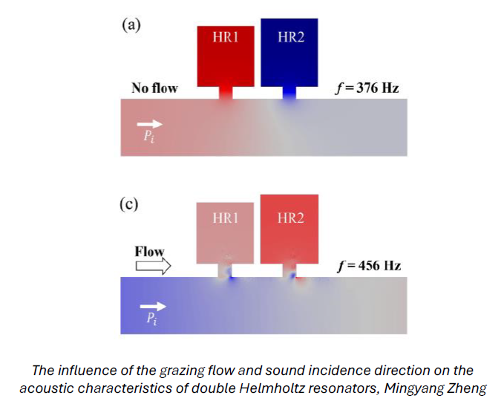

Prise en compte de l’incidence/ écoulement
Hypothèse de réaction localisée + propagation normale à la surface (pas de dépendance théorique à l’angle d’incidence)
Validation expérimentale en incidence rasante + comparaison avec la formulation théorique du TL
Ajout d’un terme correctif (qualitatif) associé à la présence d’un écoulement
à partir du nombre de Mach moyen de l’écoulement
$$T= \left[\begin{matrix}1 & 0 \\ \frac{1}{Z_{s}} & 1\end{matrix}\right]$$

Slide 9
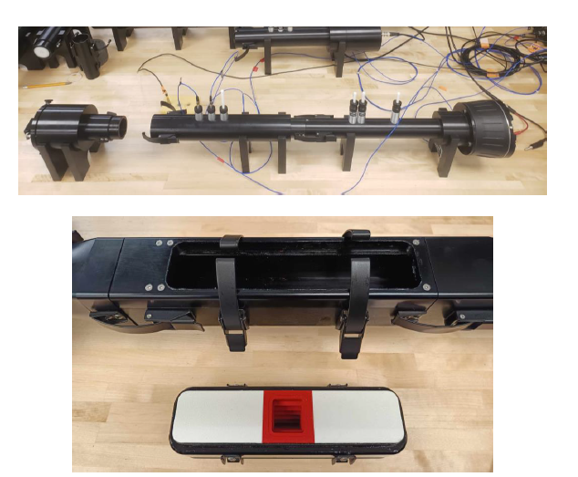
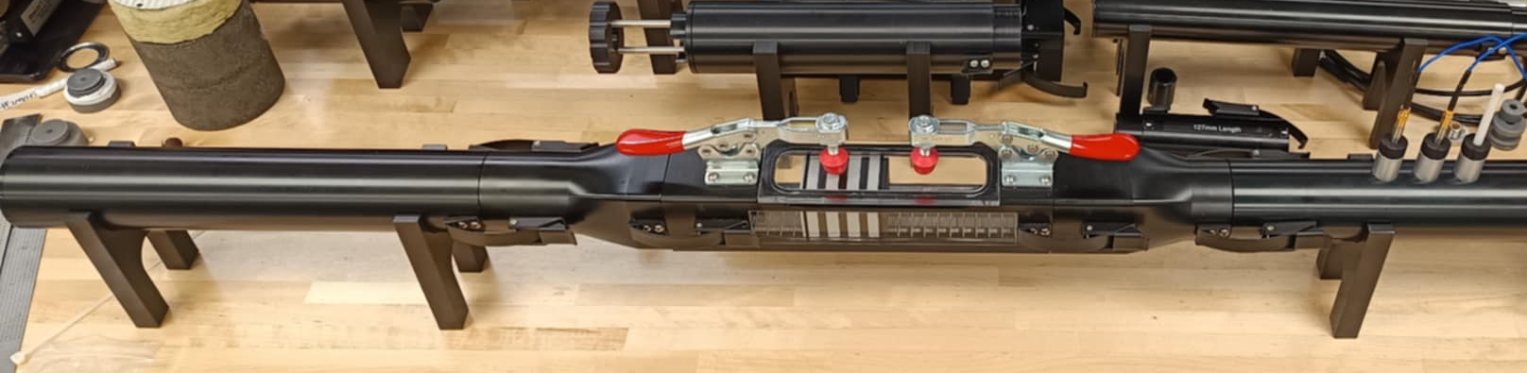
Mesures acoustiques : Set-up (Mecanum)
Incidence rasante, 3 microphones (2 cavités)
Incidence normale, fort niveau, 2 microphones
Terminaison anéchoïque
Adaptateur carré
Porte-échantillon rasant
Adaptateur incidence rasante

Slide 10
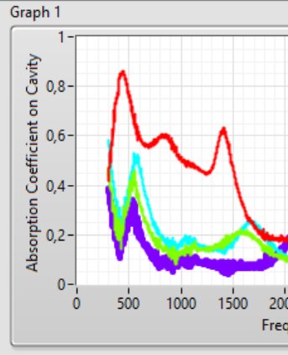
Mesures acoustiques : Résultats (provisoires)
Modèle analytique
Sans vaseline
Bonne prédictibilité du premier pic
Mise en évidence d’un effet fort niveau
Problèmes de fuite persistants sur les échantillons modulaires (même avec vaseline)
Avec vaseline

Slide 11
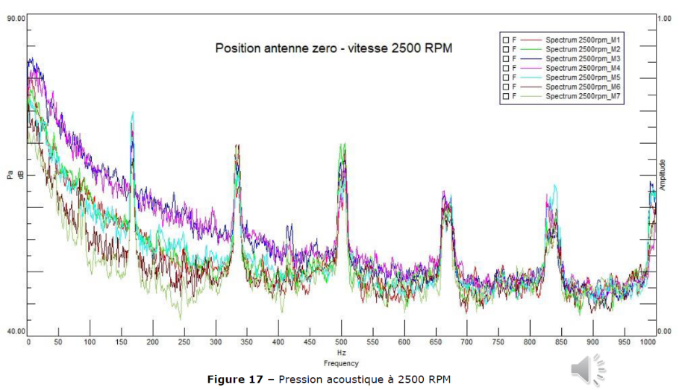
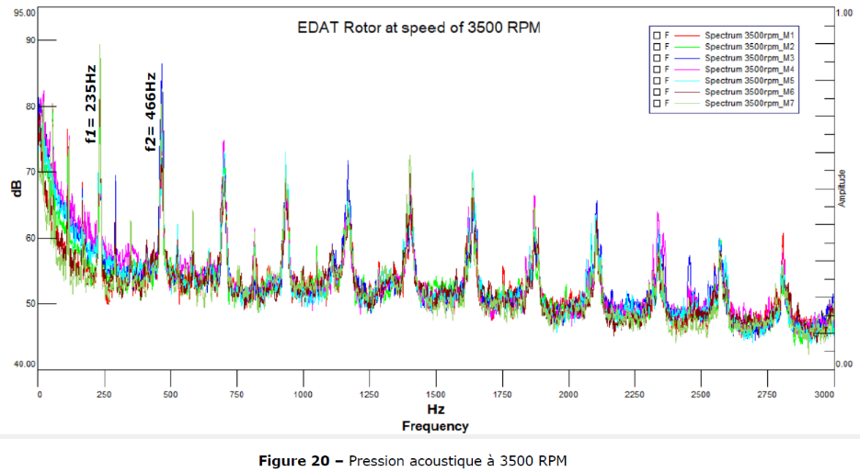
Projet REAR – Cahier des charges
Cahier des charges temporaire : Réduction du bruit entre :
la 1ère pic tonale associé au régime moteur ou le 1er pic dépasse le bruit large bande (2500 RPM)
Le dernier pic tonal du régime moteur maximal (3500 RPM) pour lequel la décroissance harmonique est de moins de 20 dB

Slide 12
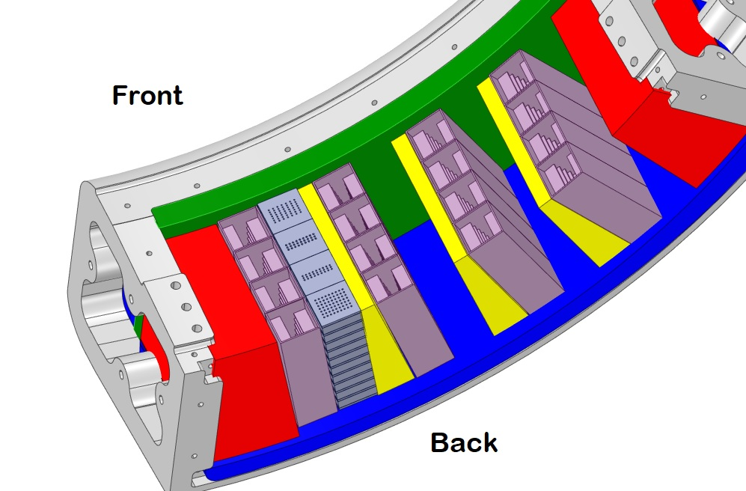
Projet REAR – 1ère itération
Résonateurs (4) « Helmholtz »
Module ETS
Proposition de l’ETS :
1 module composé de 4 blocs/ solutions
Pour chaque bloc (indépendant) :
100 mm d’épaisseur (totale)
6 plaques + 6 cavités (épaisseurs constantes)
6 patterns de perforation (indépendants)
Rayon des perforations proche de 1mm
Module Poly

Slide 13
Projet REAR – Prévision module ETS
Perspectives d’amélioration des performances :
Augmentation de l’épaisseur totale des solutions individuelles de 10 à 12 cm après re-design de la cartouche acoustique
Optimisation multi-objectifs
Réduction des rayons de perforations (contrainte industrielle)

Slide 14
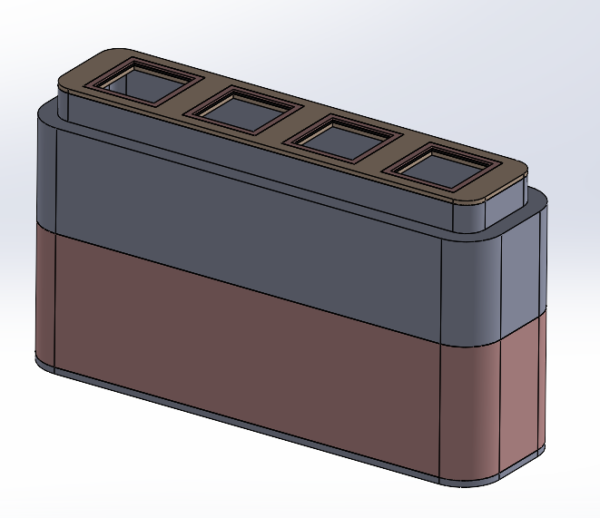
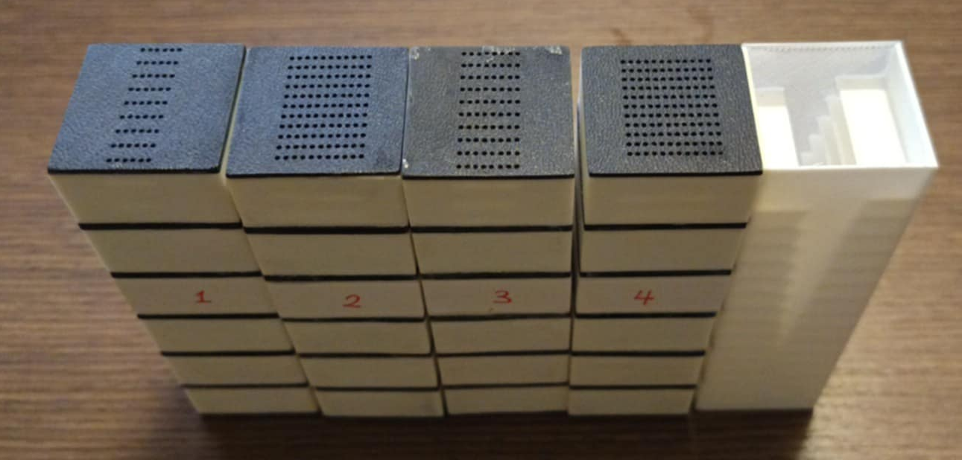
Projet REAR - Adaptation des bancs de mesure
Solutions ETS à tester en incidence rasante et normale
Solution Poly
Prolongement en longueur du porte-échantillon rasant

Slide 15
Planification pour la fin de la Maitrise
Mi-juillet :
Fin de mon « stage » au marché pour la validation des requis de la CTI.
Juin - Juillet – Aout :
Développement d’une nouvelle cartouche « optimisée » avec l’équipe du projet REAR
Adaptation des bancs, mesures acoustiques en tube rasant et normale
Définition d’un cahier des charges réaliste (en collaboration avec Bell)
Aout – Septembre :
Rédaction du rapport de maitrise
Septembre – Décembre :
Restitution du projet + participation à la dernière phase du projet REAR

Slide 16
Aspects Administratif
Fin des études prévues en septembre 2025, prolongement demandé jusqu’à janvier 2026 (2 sessions)
Échéance des documents d’immigrations à la fin novembre 2025, renouvèlement dès confirmation du prolongement d’étude
Remise du rapport fin septembre 2025
Soutenance décembre 2025
Janvier/ Février : Retour en France + soutenance à l’ENSIM

